Slide 1

POBREZA ENERGÉTICA EN EL PERÚ
Aplicación de modelo de aprendizaje no supervisado
Seminario de Taller de Programación
UNIVERSIDAD DE BUENOS AIRES
Facultad de Ciencias Económicas
Autores:
Gonzalo Pasiche
Luciano Altamirano
Profesora:
Noelia Romero
2026

Slide 2


Pregunta de investigación
¿Qué es la pobreza energética?
“Privación del acceso a servicios modernos de energía, como el uso de combustibles limpios para cocinar como electricidad, gas licuado de petróleo o gas natural, además del acceso de energía eléctrica” (Nussbaumer, Bazilian y Modi, 2012, p. 235).
1
Definición de pobreza
MEPI
MEPI mide pobreza energética solo por acceso
Ignora la dimensión económica: No incorpora pobreza monetaria ni carga energética en el presupuesto.
Existen hogares vulnerables que quedan invisibles para el indicador.
No es adecuado para el diseño de políticas: Variable resultado al ser binario (pobre / no pobre), aplana la heterogeneidad real de los hogares.
2
Situación actual
3
Pregunta de investigación
¿Podemos desarrollar un modelo que permita contar con una focalización más fina, en el que se identifique grupos con un perfil accionable distinto, de acuerdo a la orientación de políticas públicas energéticas?

Slide 3
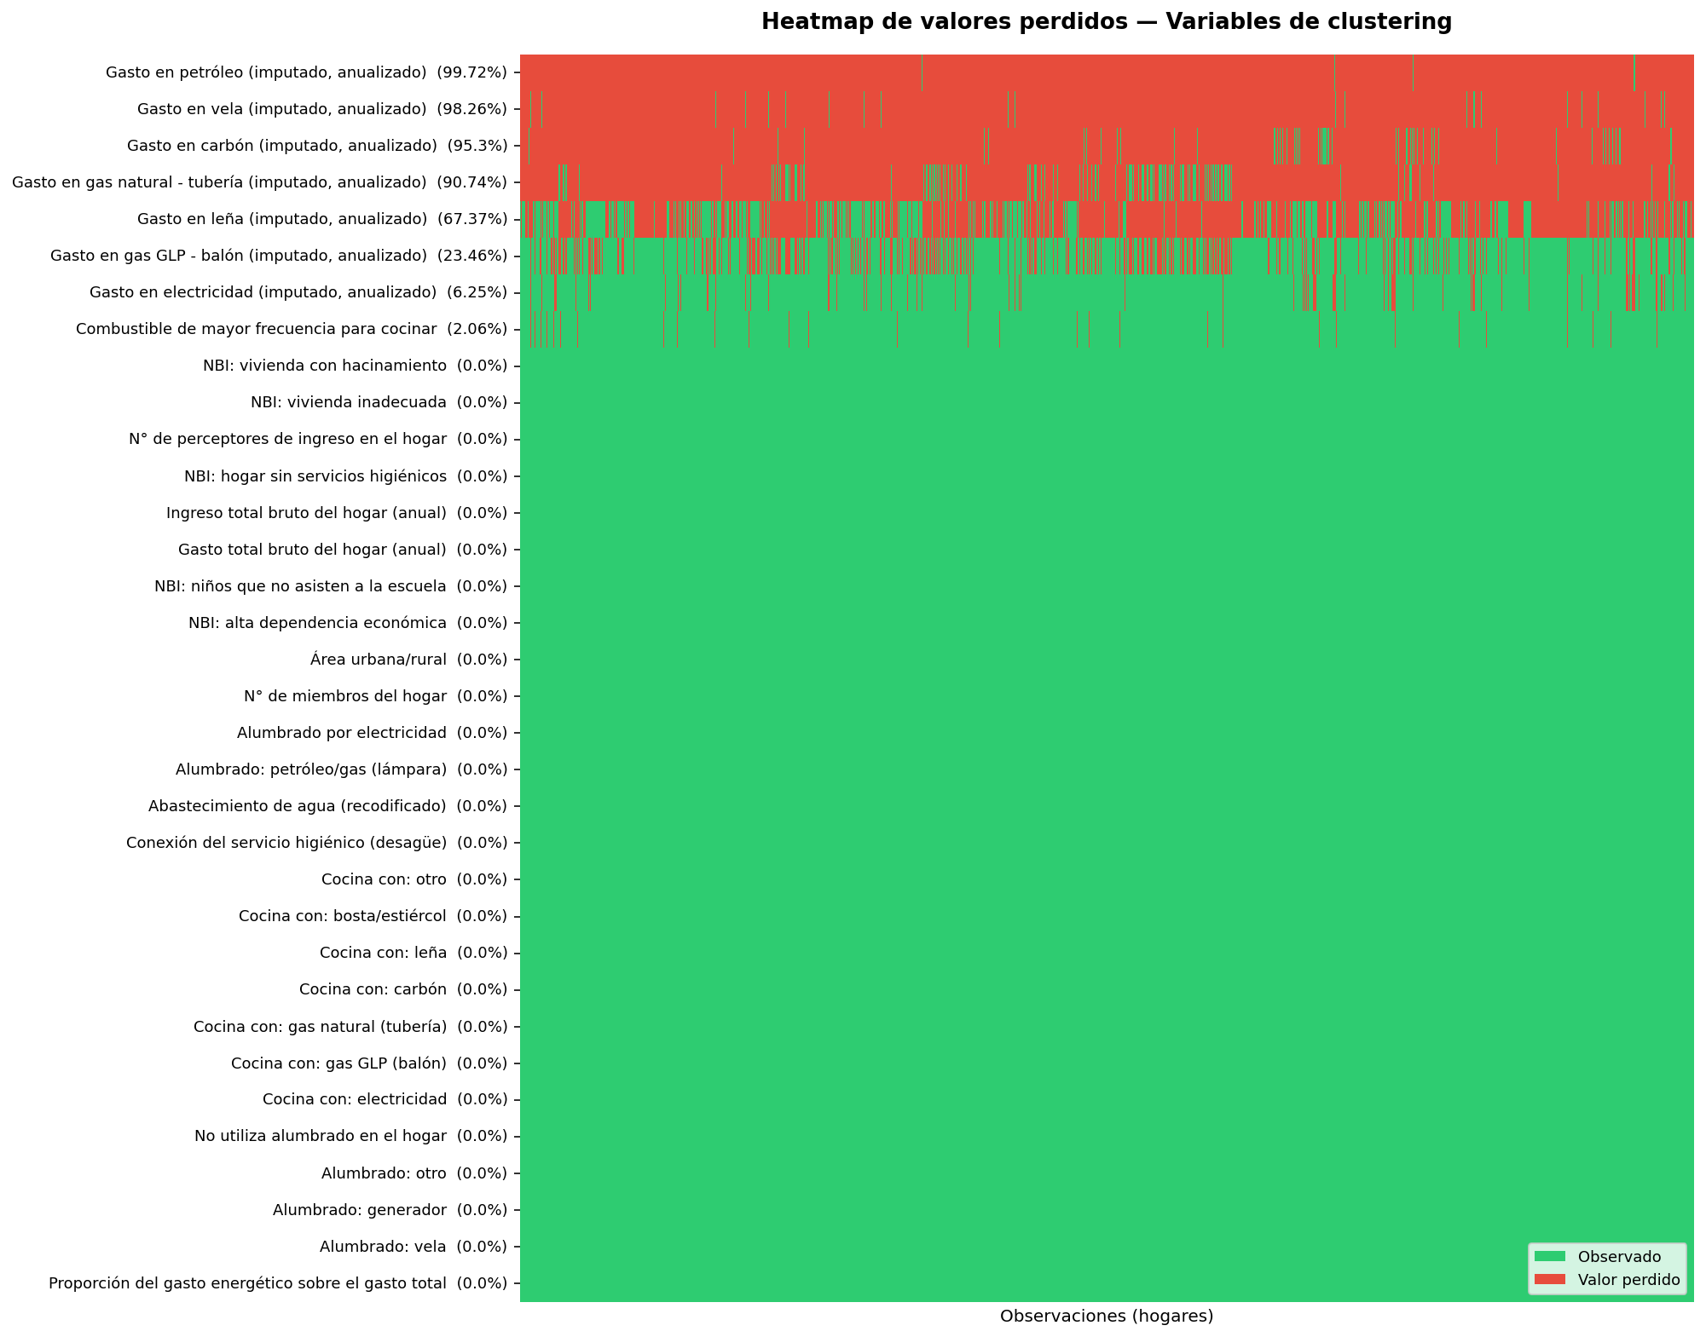
Heatmap de valores perdidos
Valores perdidos
Las variables de gasto energético por tipo de combustible concentran la mayor parte de los valores perdidos —particularmente petróleo (99,72%), vela (98,26%) y carbón (95,3%).
Estos son missing estructurales (no por error).
Los energéticos son complementarios, ejemplo: no es común que un hogar que tiene electrcididad alumbre su hogar con vela
Notes:
AI generated images

Slide 4
Metodología
Se seleccionan y preprocesan variables de acceso energético, gasto y condición socioeconómica para agrupar hogares mediante clustering y caracterizar los perfiles de vulnerabilidad resultantes.
Caracterización
Procesamiento
Describir cada clúster resultante y cruzarlo con los indicadores de pobreza existentes para identificar vulnerabilidades.
Tratamiento de los valores perdidos, estandarización de las variables continuas y codificación de las variables categóricas.
Clustering
Selección
Aplicación del algoritmo K-prototypes para agrupar los hogares según similitud de perfiles.
Identificación de las variables de acceso energético, de gasto energético y de condición socioeconómica que se incorporarán al modelo.

Slide 5
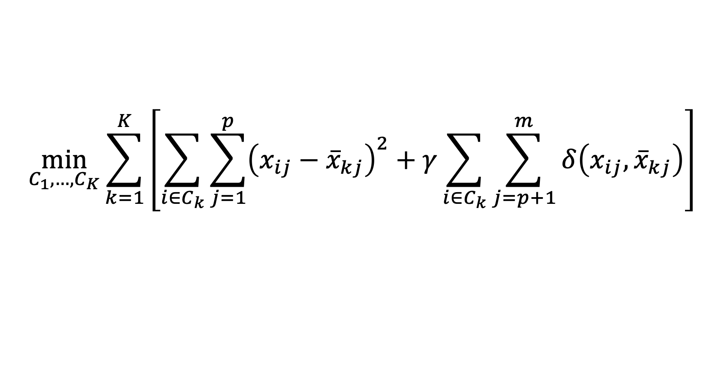
Metodología - K-prototypes
Ventajas
Maneja variables mixtas (continuas y categóricas) sin necesidad de transformarlas.
Es computacionalmente eficiente en grandes bases de datos.
Produce clústeres interpretables con un perfil claro (media + moda).
Es una extensión directa de K-means con un fundamento teórico sólido.
Desventajas
Requiere definir K y γ de antemano, sin un criterio objetivo único.
Converge a óptimos locales, dependiendo de la inicialización.
Las variables categóricas con baja varianza no aportan valor diferenciador.
Es sensible a la escala de las variables continuas — requiere estandarización previa.
Suma de cuadrados
Coincidencias simples
Comp 01
Comp 02
Variables numéricas
Variables cualitativas
$$\min_{C_{1},…,C_{K}}{\sum_{k=1}^{K}{\left[\sum_{i∈C_{k}}{\sum_{j=1}^{p}{{\left(x_{ij}−{\overline{x}}_{kj}\right)}^{2}}}+γ\sum_{i∈C_{k}}{\sum_{j=p+1}^{m}{δ\left(x_{ij},{\overline{x}}_{kj}\right)}}\right]}}$$
Ecuación
Comp 03
Ecuación sujeta a optimización
Hiperparámetro de penalización de las CS
Minimización
Gamma

Slide 6
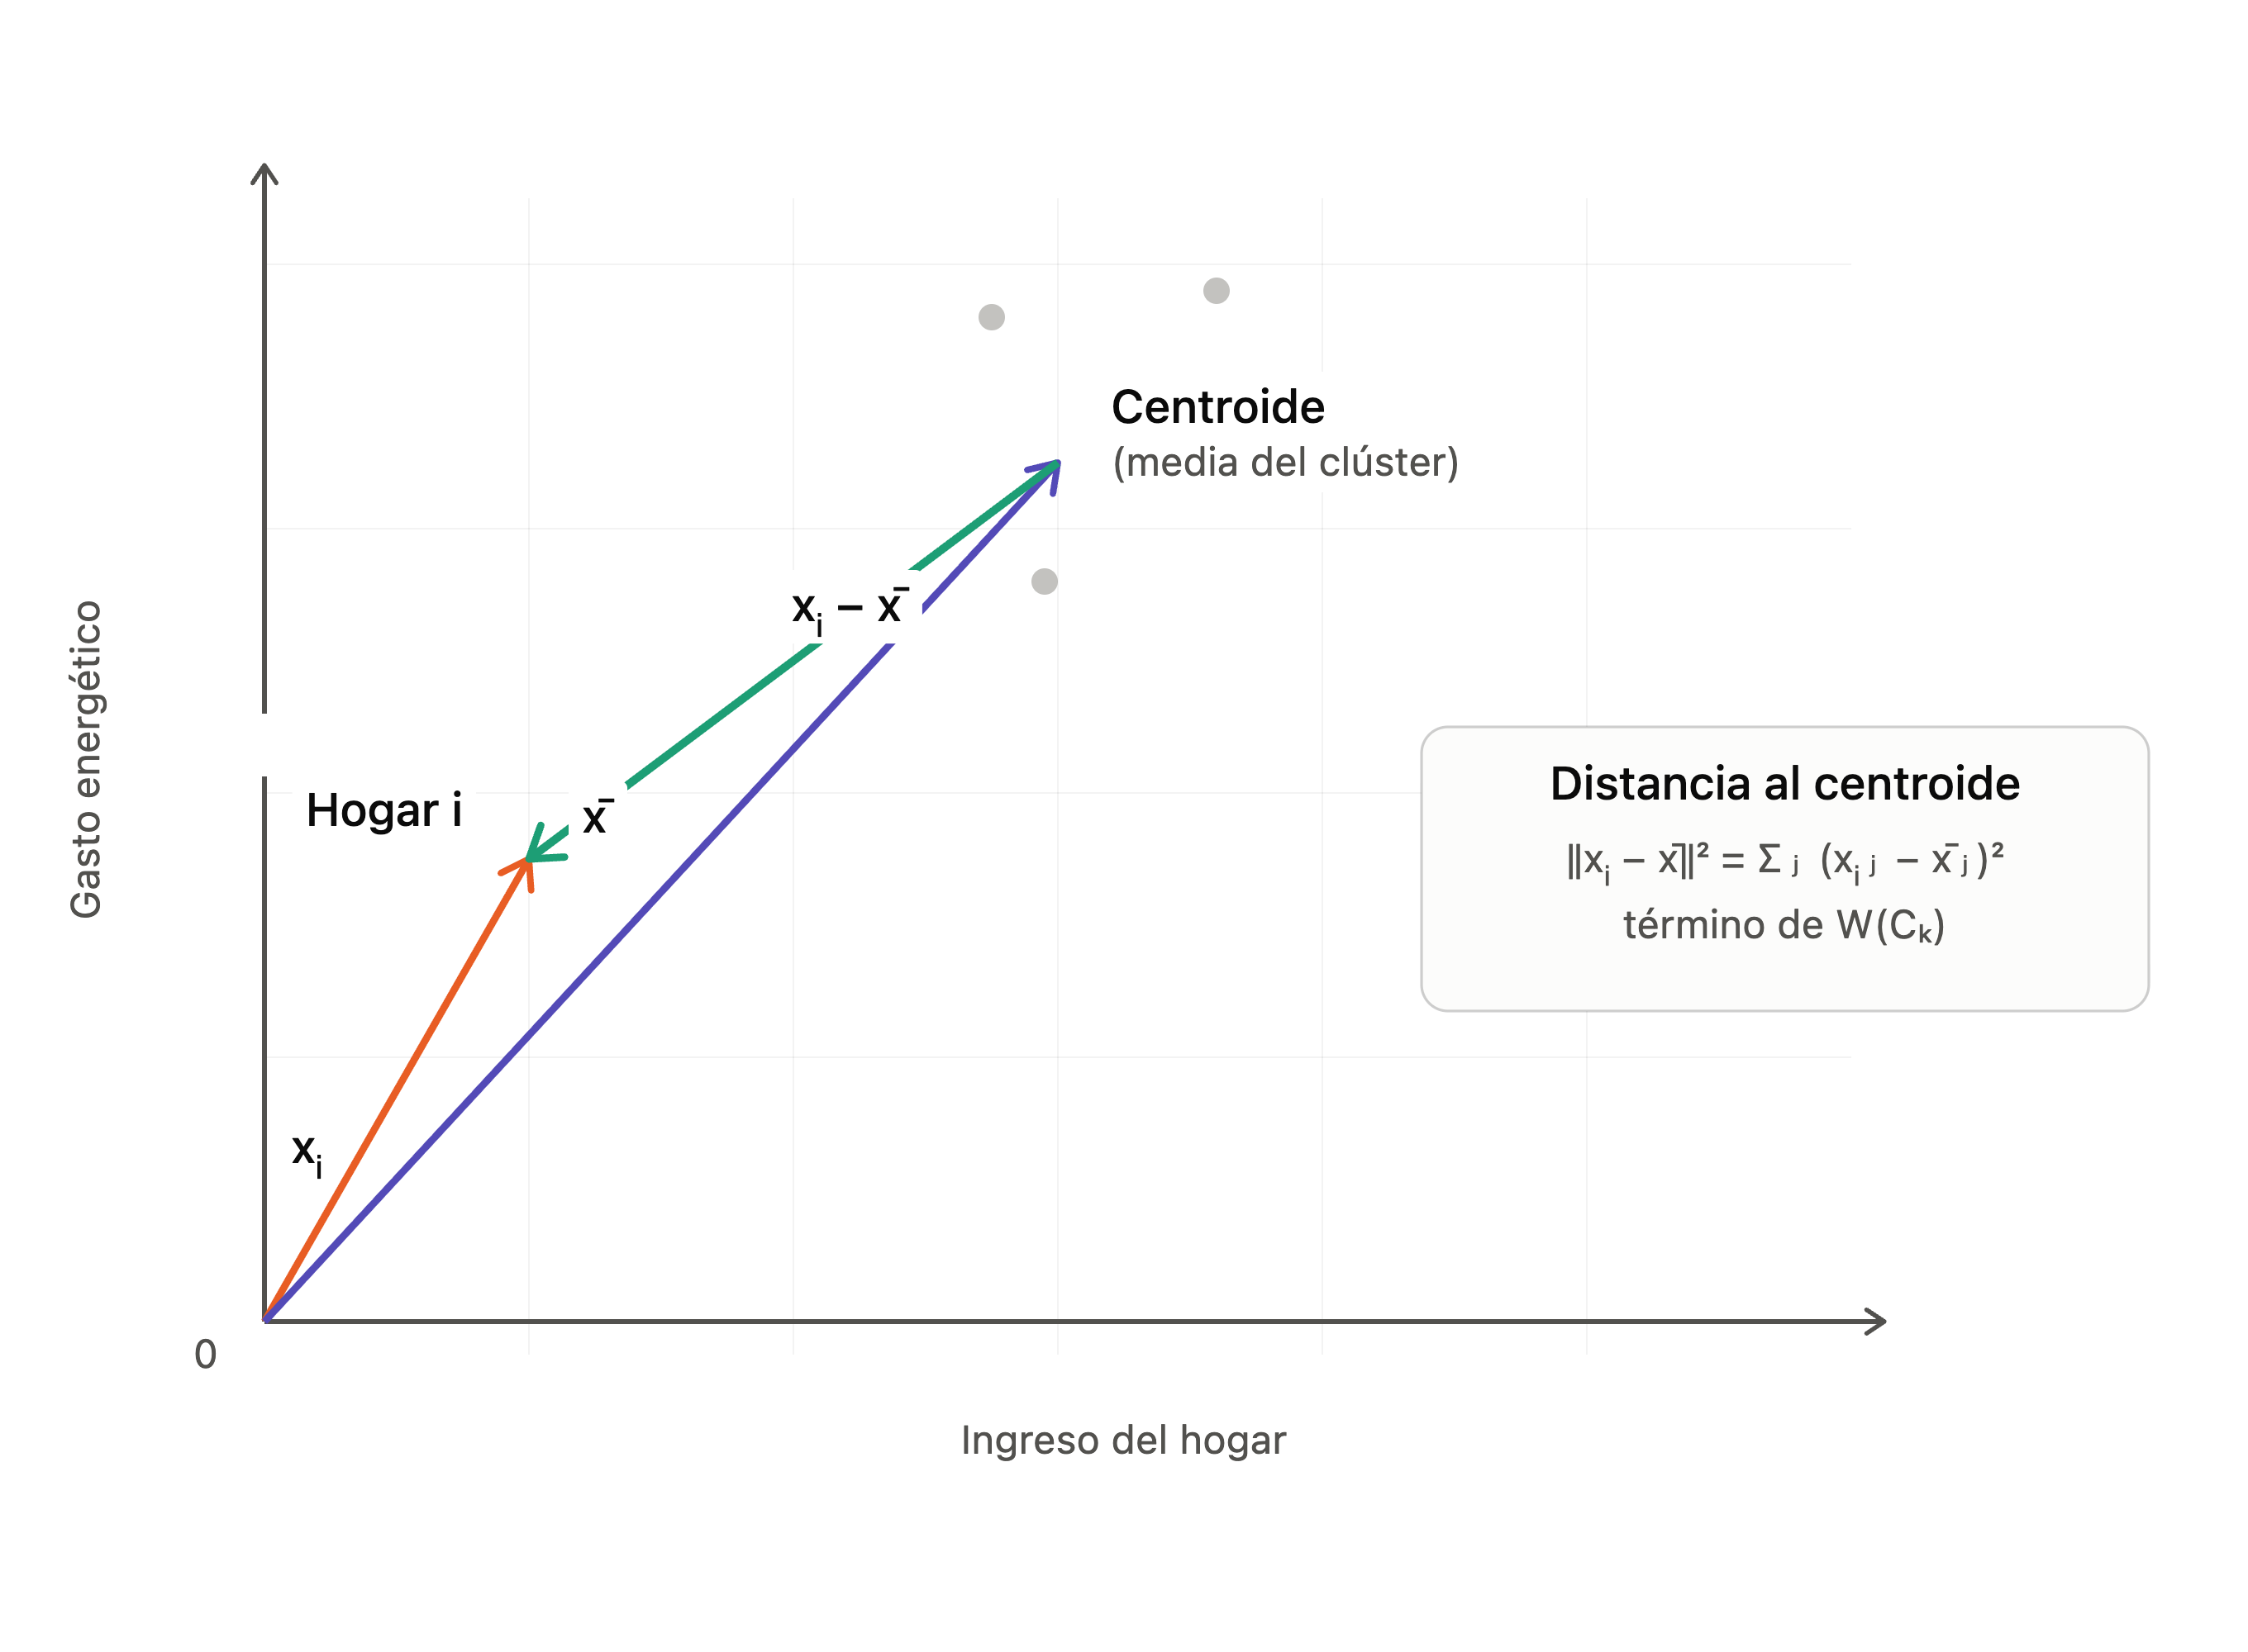
Componentes - K-prototypes
01
Suma de cuadrados de los componentes
06
Coincidencias simples en cualitativas
Supongamos que un centroide tiene el siguiente perfil categórico (las modas de su grupo):
Variable | Hogar A | Centroide (moda del clúster) | ¿Coinciden? | δ (desacuerdo)
Combustible para cocinar | Leña | Gas GLP | No | 1
Tipo de alumbrado | Electricidad | Electricidad | Sí | 0
Área urbano/rural | Urbana | Urbana | Sí | 0
Suma de desacuerdos categóricos → distancia simple total: |  |  |  | 1
Y comparamos contra el Hogar A, cuyo perfil es:
Variable | Hogar A | Hogar B | ¿Coinciden? | δ (desacuerdo)
Combustible para cocinar | Leña | Gas GLP | No | 1
Tipo de alumbrado | Vela | Electricidad | No | 1
Área urbano/rural | Rural | Urbana | No | 1
Suma de desacuerdos categóricos → distancia simple δ total |  |  |  | 3

Slide 7
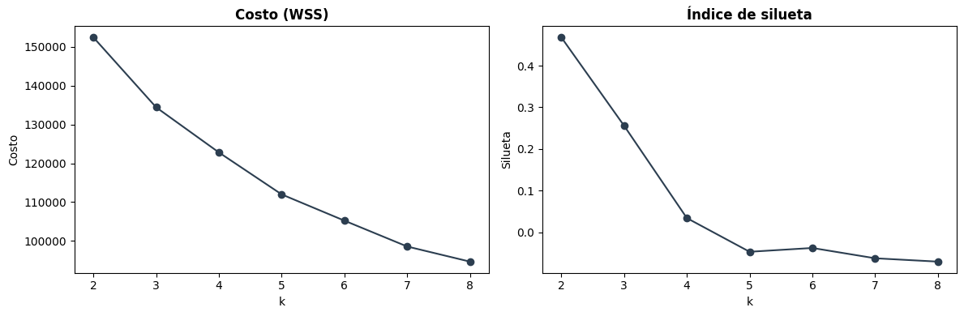
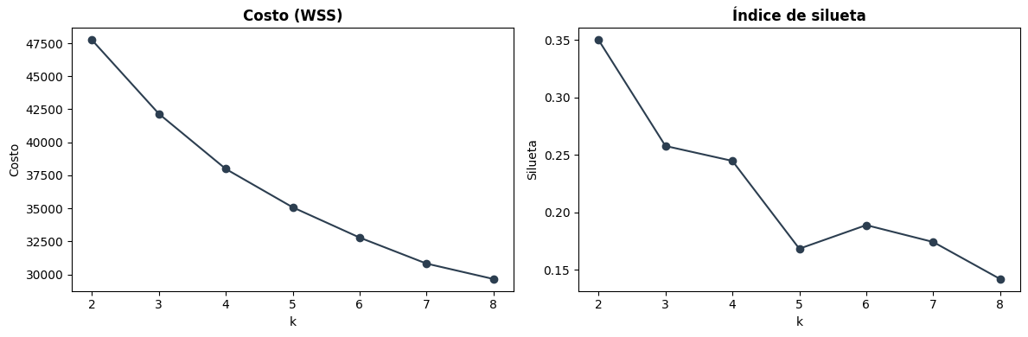
Ajuste por escenarios
Caso completo: punto de control para comparar los resultados originales
Escenario sin ingresos: perfiles de consumo energético
K | Costo (WSS) | Índice de silueta
2 | 137,989 | 0,348
3 | 121,548 | 0,252
4 | 110,630 | 0,1607
Escenario sin ingresos: estructura de los clústeres
Caso de muestra por área y pobreza: sin gasto energético
K | Tamaño de los clústeres
2 | C0: 21,758 (70.1%) | C1: 9,274 (29.9%)
3 | C0: 15,421 (49.7%) | C1: 3,085 (9.9%) | C2: 12,526 (40.4%)
4 | C0: 12,039 (38.8%) | C1: 2,429 (7.8%) | C2: 11,188 (36.1%) | C3: 5,376 (17.3%)
Notes:
Image Generated with AI

Slide 8
Perfil general de los clústeres
Carga sin acceso
Media de las variables numéricas del modelo de cada uno de los 3 clústeres
El Clúster 0 concentra la mayor carga energética relativa (5%) con el menor ingreso, lo que evidencia que la vulnerabilidad responde a la relación gasto-ingreso complementando las dimensiones de acceso energético.
Clúster | Proporción del gasto energético sobre el gasto total del hogar | Gasto total bruto del hogar (S/, anual) | Ingreso total bruto del hogar (S/, anual) | N° de miembros del hogar
Clúster 0 | 0,05 | 17709,394 | 20725,52 | 2,097
Clúster 1 | 0,029 | 75831,455 | 116601,394 | 4,68
Clúster 2 | 0,033 | 34365,4 | 42364,704 | 4,27
Media de las variables numéricas del modelo de cada uno de los 3 clústeres
Clúster | Condición de pobreza monetaria | Área urbana/rural | Alumbrado por electricidad | Combustible de mayor frecuencia para cocinar
Clúster 0 | No Pobre | Urbana | Electricidad | Gas GLP
Clúster 1 | No Pobre | Urbana | Electricidad | Gas GLP
Clúster 2 | No Pobre | Urbana | Electricidad | Gas GLP
Gasto energético
Categóricas
El Clúster 0 presenta el mayor gasto energético relativo (5%) y el menor ingreso, lo que evidencia una carga desproporcionada.
La vulnerabilidad va más allá del acceso energétic, esta se explica en gran parte por la relación entre gasto e ingreso.
Notes:
AI generated images

Slide 9
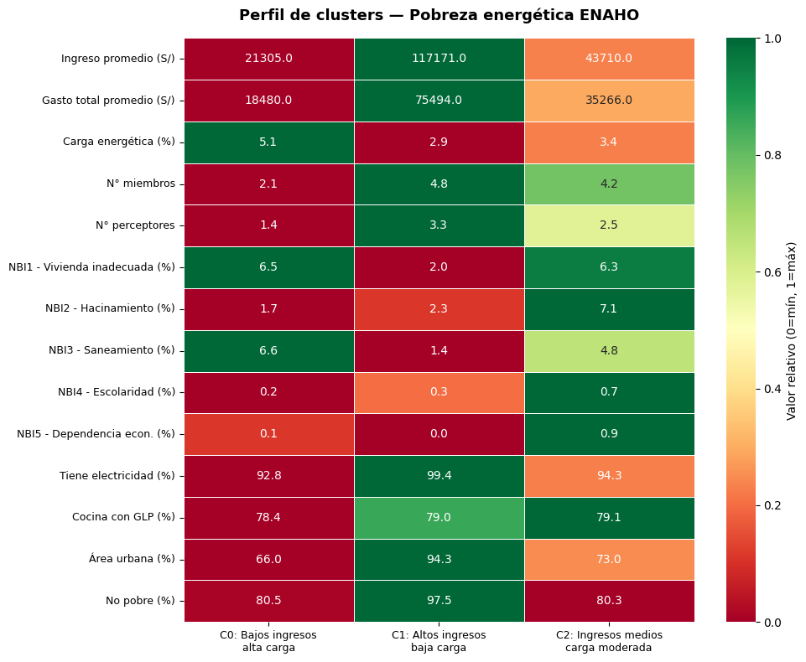
Perfiles de clústeres
Vulnerabilidad oculta:
C0 agrupa hogares no pobres monetariamente (80,5%) pero con la mayor carga energética (5,1%), perfil invisible para el MEPI.
Las variables de acceso energético son casi idénticas entre los clústeres, lo que confirma que la vulnerabilidad se expresa en mayor medida por la asequibilidad, no en el acceso.
C2 presenta el mayor hacinamiento (7,1%) y la mayor dependencia económica (0,9%), lo que revela un segundo tipo de vulnerabilidad estructural que el MEPI tampoco distingue.
Notes:
Image Generated with AI

Slide 10
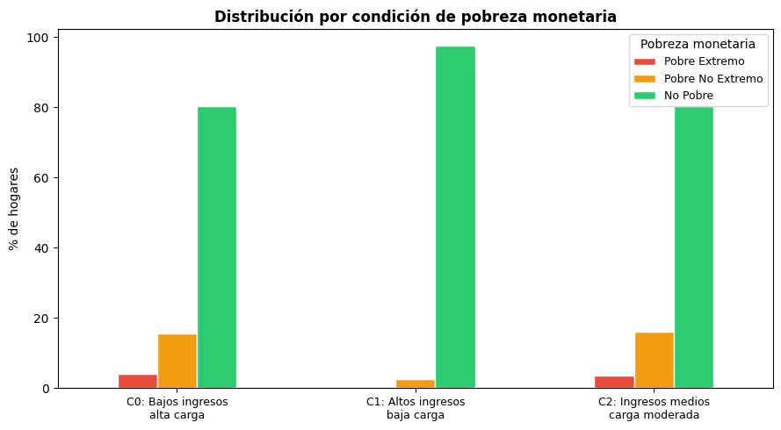
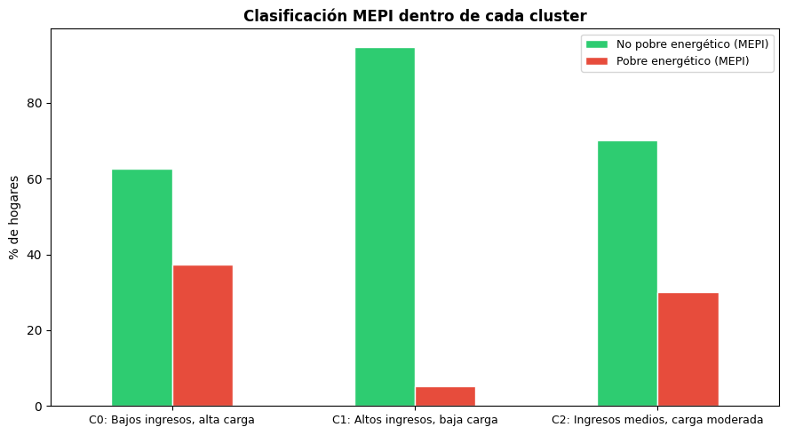
Pobreza por clústeres
Vulnerabilidad oculta:
El clustering identifica hogares no pobres monetariamente pero con alta carga energética (C0: 5,1%) y vulnerabilidad estructural (C2), perfiles invisibles para el MEPI.
Los tres clústeres están dominados por hogares no monetariamente pobres (80–97%), lo que confirma que la pobreza energética no se solapa con la pobreza de ingresos.
El MEPI clasifica como no pobres energéticos al 62,7% de C0, ignorando que ese clúster tiene la mayor carga energética.
C0 concentra la mayor proporción de pobres energéticos según el MEPI (37,3%), pero incluso allí más de la mitad queda fuera del radar del índice.
Notes:
Image Generated with AI

Slide 11
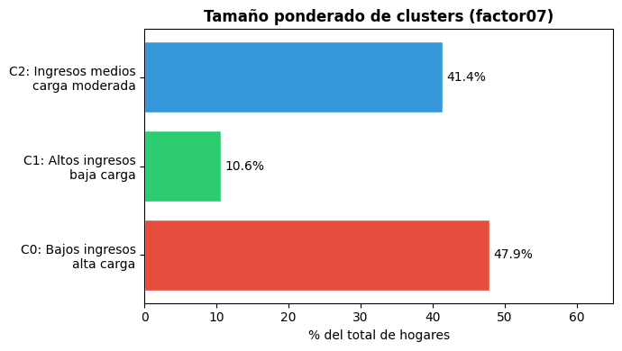
Pobreza por clústeres
Vulnerabilidad oculta:
Proporción de cada cluster identificado
Se clasifican 3 grupos accionables diferenciados:
Hogares bajos ingresos, alta carga: 47.9%
Hogares ingresos medios, carga moderada: 41.4%
Hogares altos ingresos, baja carga: 10.6%
Los grupos identificados, permiten el diseño de políticas diferenciadas de acuerdo a las necesidades y características diferenciadas.
Notes:
Image Generated with AI

Slide 12

Conclusiones
El clustering identifica hogares no pobres monetariamente, pero con alta carga energética que el MEPI no captura.
Hogares monetariamente pobres, pero con alta carga energética (C0: 5,1%), invisibles para el MEPI en un 62,7%.
El C0 tiene el menor ingreso (S/ 21,305) pero la mayor carga energética (5,1%), con 80,5% clasificado como no pobre monetariamente.
Notes:
https://unsplash.com/photos/woman-wearing-blue-denim-jacket-holding-book-jCIMcOpFHig

